Slide 1
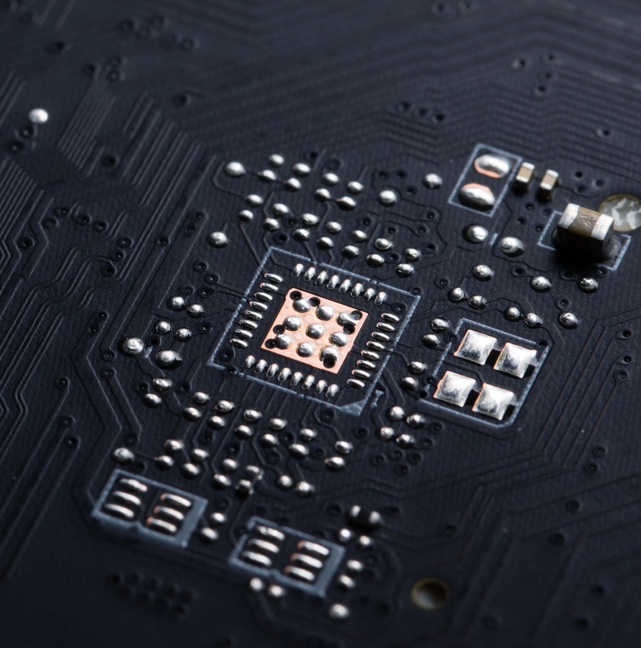
Comment est fabriqué un PCB
Présentation par :
Pascal-Emmanuel Lachance
Groupe technique C3I

Slide 2
Déroulement de la présentation
1
2
3
Composition d’un PCB
Étapes de
fabrication
Assemblage &
Tests
4
5
6
Notes au manufacturier
Période de questions
Vidéo!

Slide 3
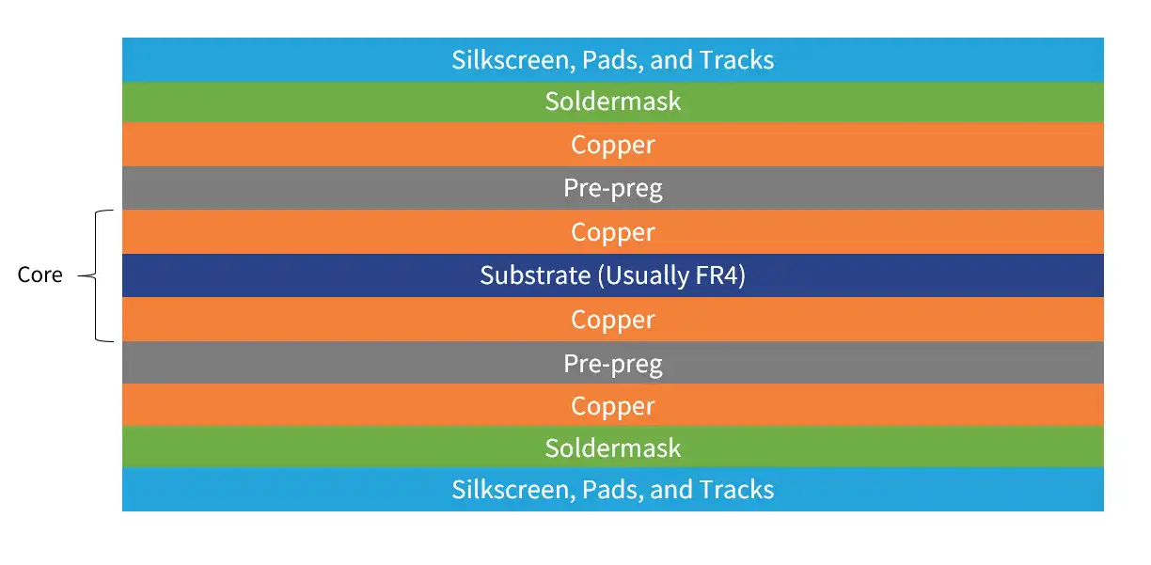
Composition d’un PCB - Stackup
1
2
Diélectrique
Cuivre
3
4
Soldermask
Silkscreen
5
6
Vias
https://knowledgebase.nexpcb.com/articles/PCB-Layers/
Panneaux

Slide 4
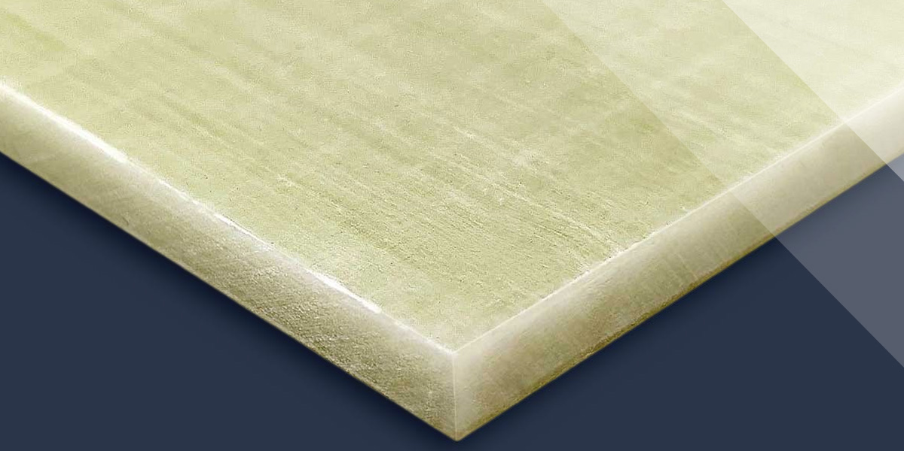

Diélectrique
Diélectrique
Isolant
Généralement fibre de verre
Core vs Prepreg
Design Symmétrique
https://www.atlasfibre.com/g10-sheet-epoxy-fiberglass-materials/

Slide 5
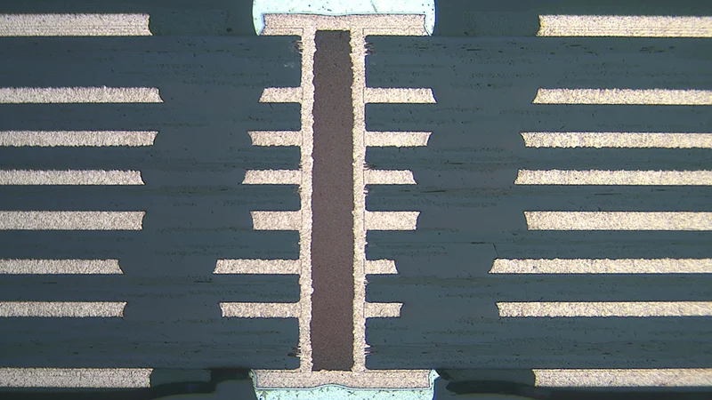
Cuivre
Appliqué en film
Laminé sur le diélectrique
Etché avec de l’acide
Épaisseur en onces
1oz standard ~ 35µm
0.5oz et 2oz
Différence entre couches
https://blog.epectec.com/plated-vs-non-plated-pcb-through-holes-in-pcb-designs

Slide 6
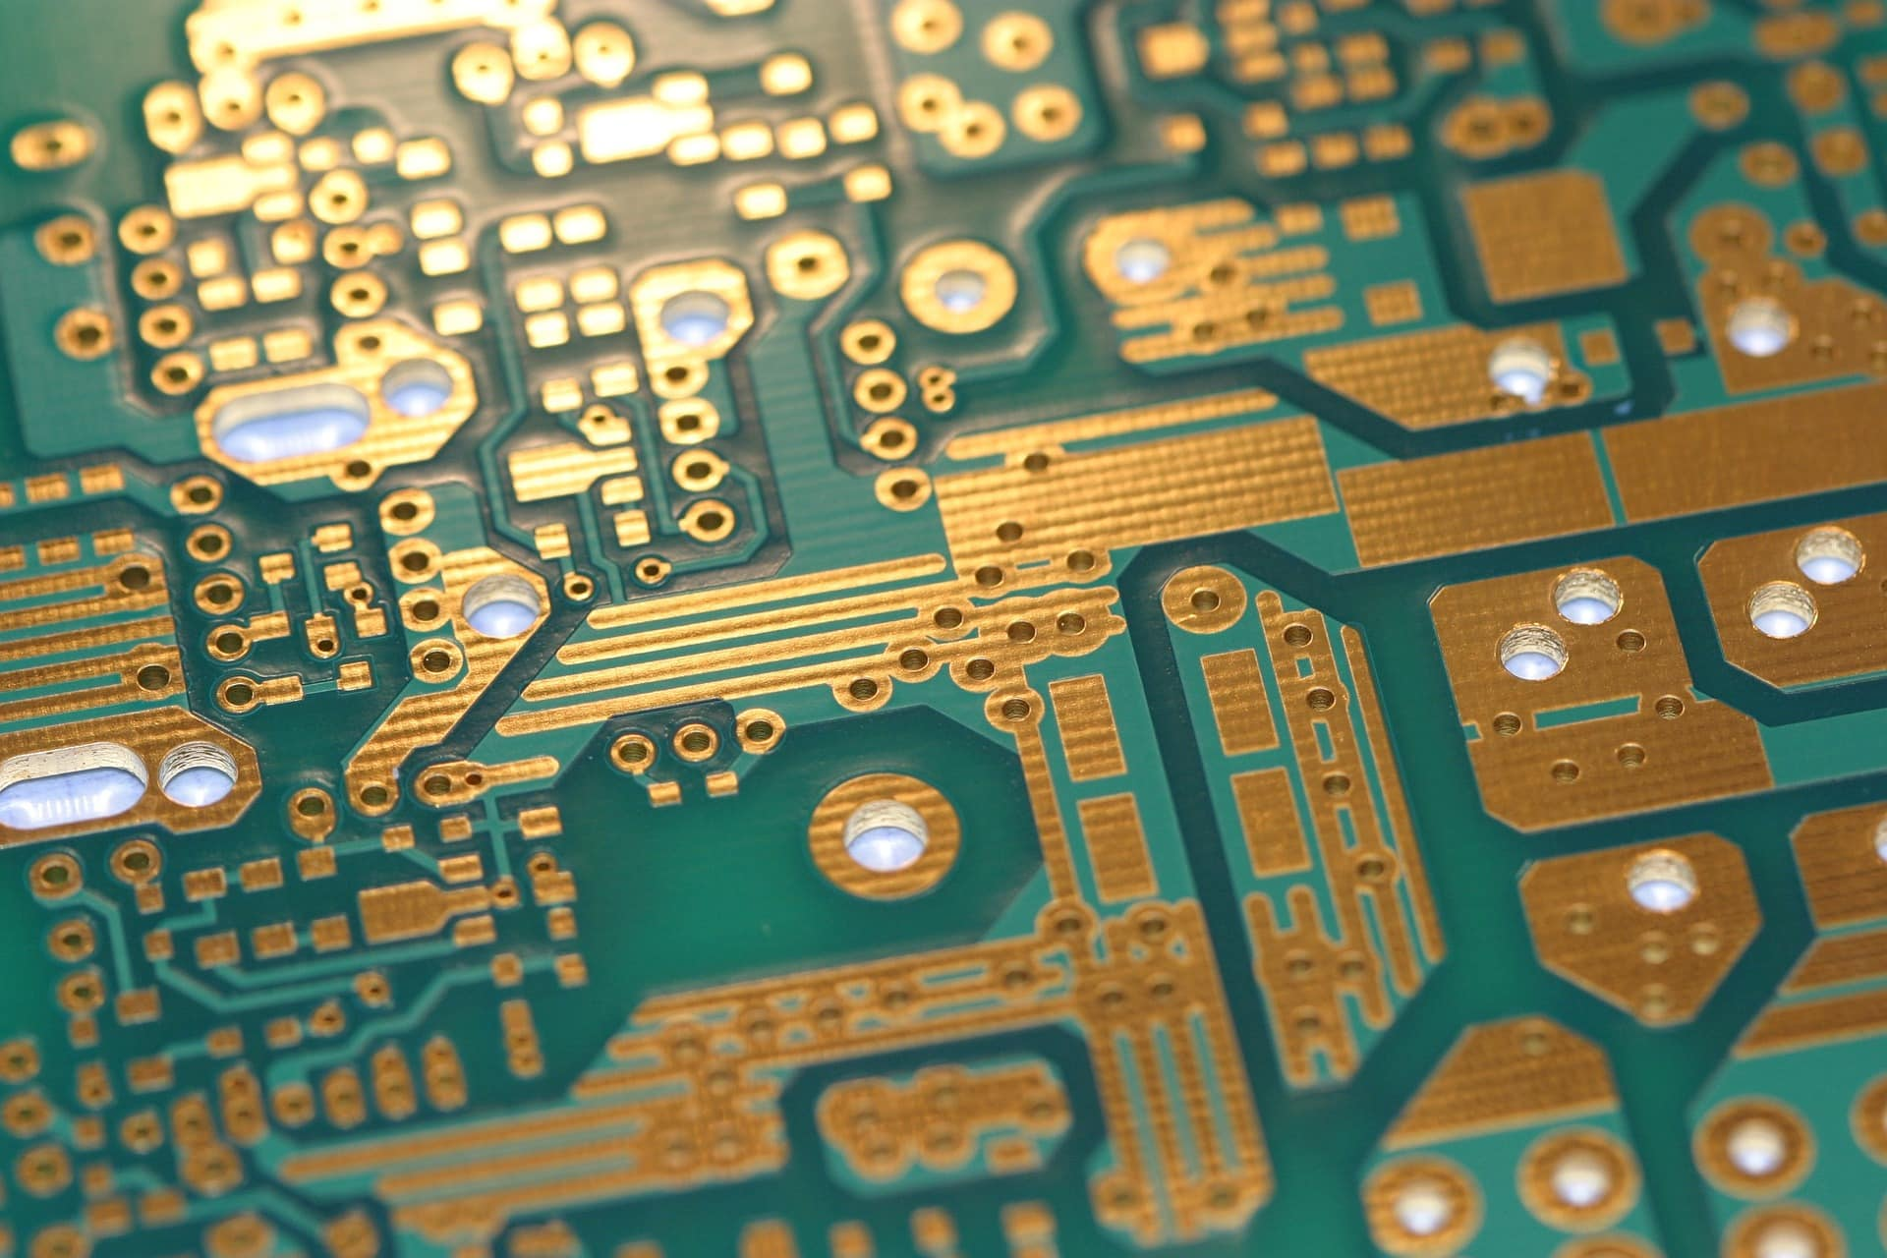
Cuivre – Surface Finish
Protège le cuivre
Permet une meilleure soudure
HASL
Bain d’étain en fusion
Disponible sans plomb
Cheap
ENIG
Meilleur fini
$$
ENEPIG
OSP
Plus écologique
Fini moyen
$$
https://blog.techdesign.com/5-types-pcb-surface-finishing/

Slide 7
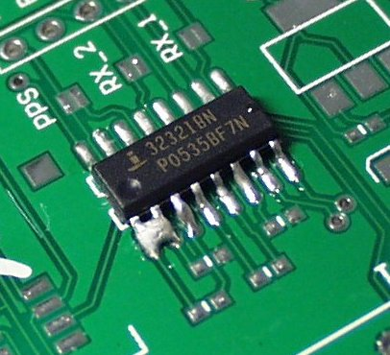
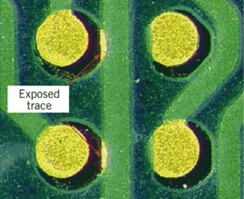
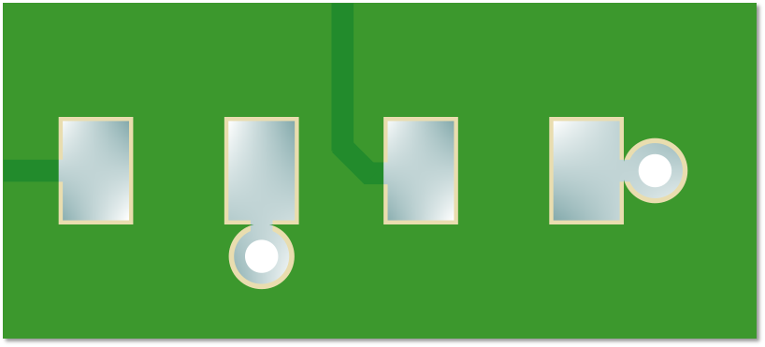
Soldermask
Isole électriquement et thermiquement le cuivre
Pour la soudure – Guide l’étain
LPI vs Dry Film
Solder Bridge
Misregistration
Solder Escape
https://www.allaboutcircuits.com/technical-articles/a-solder-bridge-to-nowhere-what-is-a-solder-bridge-how-to-prevent/
https://www.allpcb.com/soldermask/soldermask_registration.html
https://www.eurocircuits.com/pcb-assembly-guidelines/solder-escape-wick/

Slide 8
Solder Escape
L’étain du pad coule dans le via
Peut mener à du Tombstoning ou du Skewing
https://www.elektormagazine.com/news/tips-tricks-avoiding-solder-escape-wick-during-reflow

Slide 9
Section 1
Texte
Texte

